Slide 1
Русский язык
11
класс
Прямая и косвенная речь
Мусурманова
Юлия Юрьевна

Slide 2
Сегодня на уроке
1
повторим прямую и косвенную речь,
3
научимся правильно оформлять прямую речь в предложении.
2
узнаем больше о знаках препинания при прямой и косвенной речи,
Чтение – это труд, творчество, самовоспитание твоих духовных сил, воли. В.Сухомлинский

Slide 3
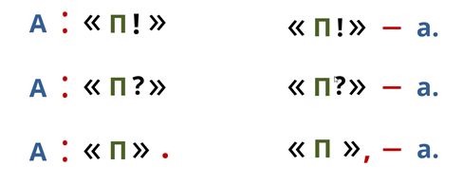
Прямая речь – это слова говорящего, которые автор передаёт без изменений. Прямая речь пишется с большой буквы и выделяется кавычками. Если слова автора стоят в конце предложения, то сказуемое всегда занимает первое место.
А.С. Пушкин говорил: «Чтение – вот лучшее учение». [ ]: «…».
«Чтение – вот лучшее учение», - говорил А.С. Пушкин. « », - [ ].
«Чтение, - говорил А.С. Пушкин, – вот лучшее учение».
« , - [ ], - ».

Slide 4
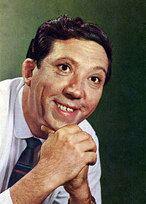
Упражнение 1
Запишите высказывания известных людей как прямую речь разными способами. Используйте глаголы утверждать (gapirib tasdiqlamoq), заявлять (bildirmoq), считать, заметить (qayd qilmoq).
В каждом человеке – солнце. Только дайте ему светить. (Сократ)
2. Не гоняйся за счастьем: оно всегда в тебе самом. (Пифагор)
3. Счастье – как здоровье: когда его не замечаешь, значит, оно есть. (И.С.Тургенев)
4. Если каждый из нас сумеет сделать счастливым другого человека, на земле все будут счастливы. (Ю.Никулин)

Slide 5
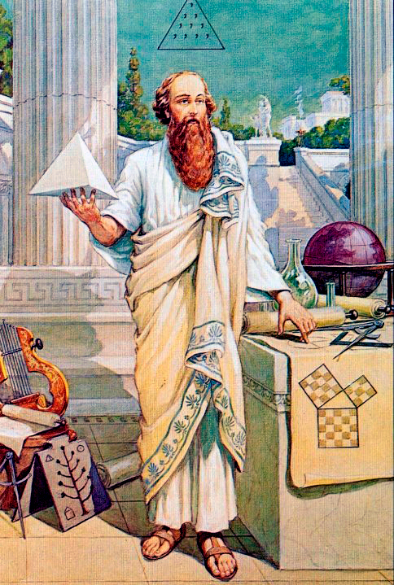
Проверим!
1. «В каждом человеке – солнце, – утверждал Сократ. – Только дайте ему светить».
2. «Не гоняйся за счастьем: оно всегда в тебе самом», – заметил Пифагор.
3. И.С.Тургенев считал: «Счастье – как здоровье: когда его не замечаешь, значит, оно есть».
4. «Если каждый из нас сумеет сделать счастливым другого человека,– заявлял Ю. Никулин, – на земле все будут счастливы».

Slide 6
Косвенная речь – слова говорящего, которые автор передаёт от своего имени с изменениями. Это сложноподчинённое предложение с придаточным изъяснительным. При замене прямой речи косвенной изменяются личные и притяжательные местоимения и личные формы глагола. Обращения становятся дополнениями в главной части.
Если прямая речь – повествовательное предложение, в косвенной речи употребляется союз что или будто.
Стендаль считал: «Умение вести разговор – это талант». []: « ».
Стендаль считал, что умение вести разговор – это талант. [], (что).
Барон Мюнхгаузен рассказывал: «Друзья! Можно полететь на Луну из пушки.
Барон Мюнхгаузен рассказывал друзьям, будто можно полететь на Луну из пушки.

Slide 7
Упражнение 2
Прочитайте слова литературных персонажей. Назовите автора и произведение. Передайте слова героев книг с помощью косвенной речи, употребляя союзы что, будто и глаголы речи.
Как бы чего не вышло! (учитель гимназии Беликов)
2. Булки родятся на дереве. (генерал)
3. Один за всех и все за одного! (д'Артаньян)
4. Осёл умеет читать. (ходжа Насреддин).
5. Красить забор – это удовольствие. (Том Сойер)
6. Чудеса надо делать своими руками (Грей)

Slide 8
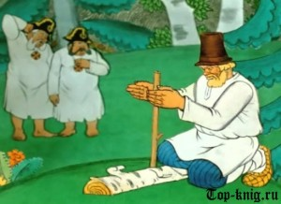
Проверьте!
1. Учитель гимназии Беликов повторял, как бы чего не вышло!
2. Генерал считал, что булки родятся на дереве.
3. Д’Артаньян воскликнул, что один за всех и все за одного!
4. Ходжа Насреддин сказал, будто осёл умеет читать.
5. Том Сойер заявил, будто красить забор – это удовольствие.

Slide 9
Упражнение 3
Передайте чужие слова в виде косвенной речи, изменяя местоимения и глаголы.
Образец. Отец сказал: «Ребята! Я привезу ваши книги вечером». – Отец сказал ребятам, что он привезёт наши книги вечером.
Сестра крикнула: «Малика! Мы идём в театр!»
Сестра крикнула Малике, что они идут в театр.

Slide 10
Проверьте!
2 . Учитель объяснил: «Акбар, ты читаешь не то правило».
Учитель объяснил Акбару, что он читает не то правило».
3. Диктор объявил: «Начинаем наш концерт!»
Диктор объявил, что начинается концерт.
4. Мать пообещала: «Дети, сегодня я возьму вас в
зоопарк».
Мать пообещала детям, что сегодня возьмет их в зоопарк.

Slide 11
Проверьте!
5. Подруга написала: «Я собираюсь поступать в университет».
Подруга написала, что она собирается поступать в университет.
6. Соседка испугалась: «Ой! Я забыла ключи!»
Соседка испугалась, что забыла ключи.
7. Бабушка удивилась: «Ну и ну! Вы пришли вовремя!»
Бабушка удивилась, что мы пришли вовремя.

Slide 12
Если прямая речь выражает просьбу или приказ, то при замене на косвенную речь употребляется союз чтобы.
Если возникают совпадения, вместо личных местоимений он, она, они употребляют указательные местоимения тот, та, те.
Смотритель попросил: «Дочка, поставь самовар!»
Смотритель попросил дочку, чтобы она поставила самовар.
Он попросил гусара: «Отдайте мне по крайней мере бедную мою Дуню!»
Он попросил гусара, чтобы тот отдал ему бедную его Дуню.

Slide 13
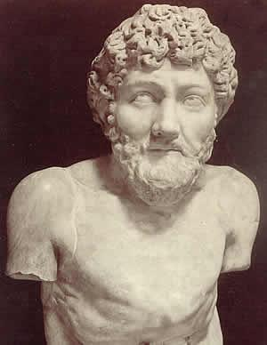
Упражнение 4
Горький советовал: «Учитесь у всех, не подражайте никому».
Горький советовал, чтобы мы учились и не подражали никому.
2. «Не стыдись учиться в зрелом возрасте: лучше научиться поздно, чем никогда», - говорил Эзоп.
Эзоп говорил, что не нужно стыдиться учиться в зрелом возрасте.
Эзоп советовал, чтобы люди не стыдились учиться в зрелом возрасте.

Slide 14
Если прямая речь содержит частный вопрос (с вопроси-тельным словом), то вопросительное слово станет союзным словом в придаточном изъяснительном.
Чичиков спросил: «Где хозяин?» - Чичиков спросил, где хозяин.
Если прямая речь содержит общий вопрос (без вопросительного слова), то в придаточном изъяснительном после слова, к которому задан вопрос, стоит частица ли.
Чичиков поинтересовался: «Много людей умерло?» - Чичиков поинтересовался, много ли людей умерло.

Slide 15
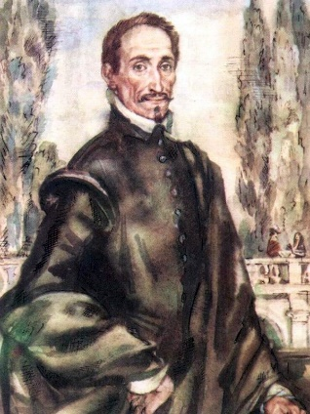
В научных исследованиях, статьях, документах для подтверждения мысли автора используют цитаты. Это точная, дословная выдержка из чьего-либо сочинения или высказывания. Цитаты заключают в кавычки. Цитаты можно давать
- как прямую речь: Чехов говорил: «Краткость – сестра таланта».
- как косвенную речь: Чехов говорил, что «краткость – сестра таланта».
- после вводных слов: По словам Чехова, «краткость – сестра таланта».
- как часть предложения: Рассказам Чехова свойственна краткость, «сестра таланта».
При цитировании отдельных строчек стихотворного текста кавычки не ставятся.
Любая книга — умный друг:
Чуть утомит, она смолкает;
Она безмолвно поучает,
С ней назидателен досуг. (Лопе де Вега)

Slide 16
Мозговой штурм
Лев Толстой считал, что «Чехов – это Пушкин в прозе».
2. Сократ считал, что «есть только одно благо – знание, и только одно зло – невежество».
3. Римский политик Цицерон писал, что «дом, в котором нет книги, подобен телу, лишённому души».
4. Знаменитый фантаст Рей Бредбери предупреждал, что «непрочитанные книги мстят».
5 . Айзек Азимов уверял, что книгу «ничто не заменит в будущем, так же как ничто не могло заменить её в прошлом».

Slide 17
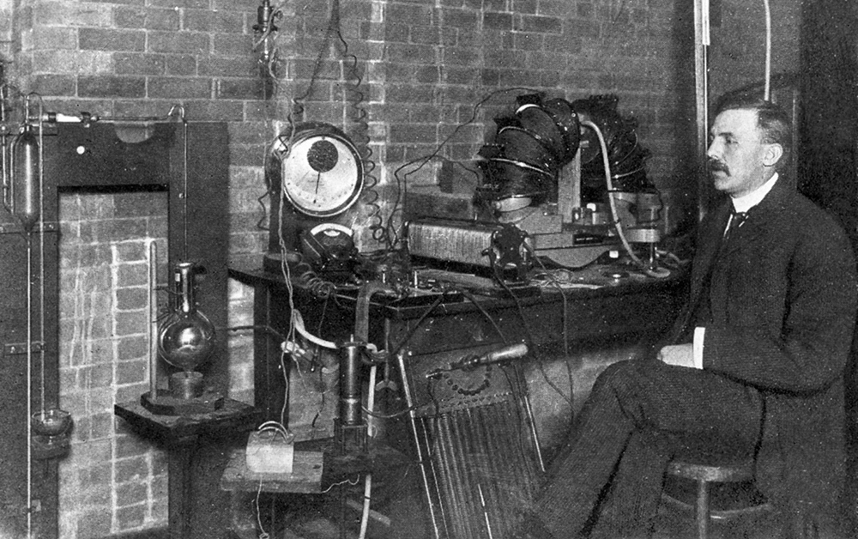
Задание для самостоятельной работы
Выполнить упражнение 7. Напишите по тексту диалог для школьного спектакля о случае с Э.Резерфордом, основоположником ядерной физики.

